Slide 1

네이버 지도 연결하기
9조 제작

Slide 2
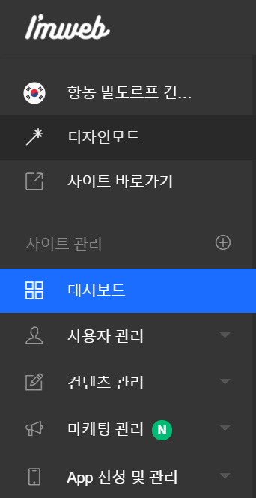
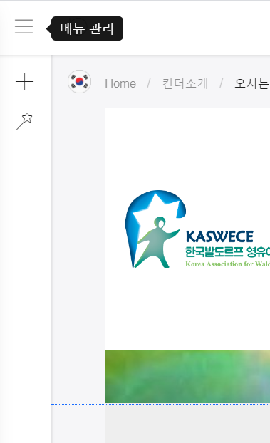
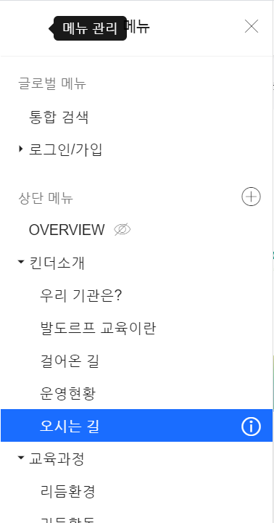
1. 지도 연결 영역으로 접근 합니다.
순서대로 클릭 하셔서 지도를 연결하고자 하는 영역으로 이동 합니다.

Slide 3
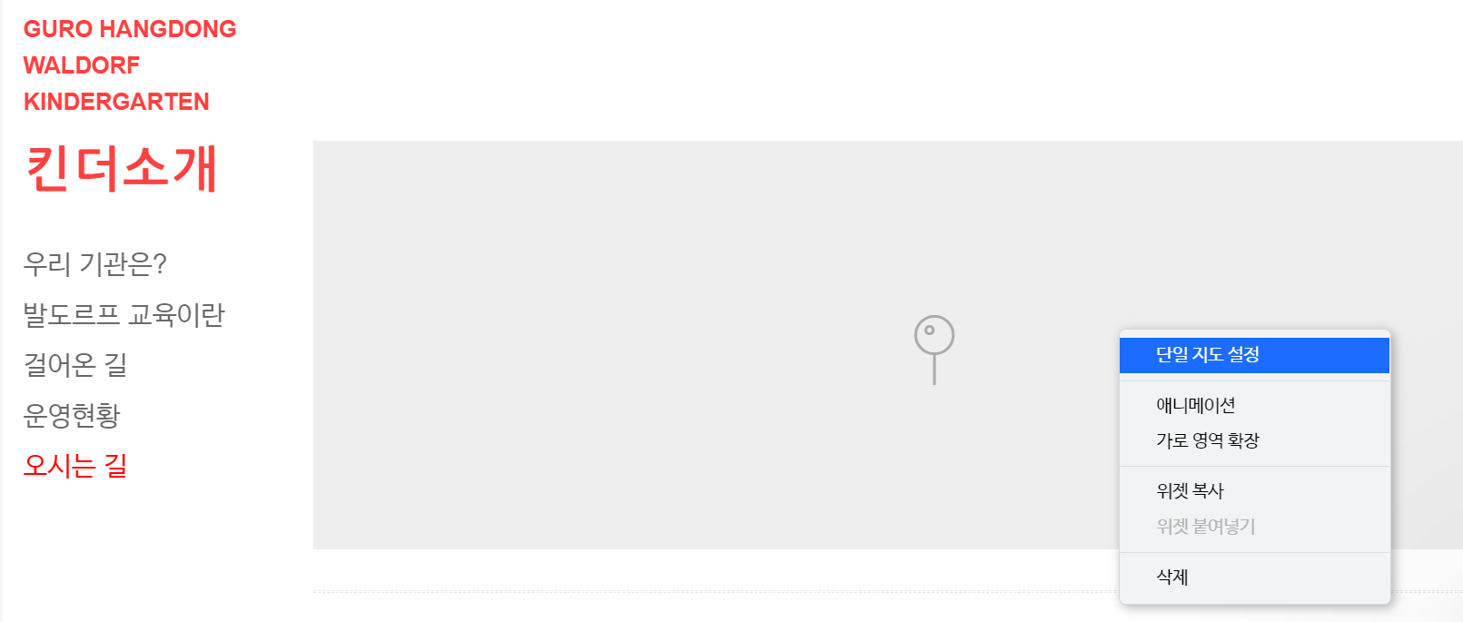
1. 지도 연결 영역으로 접근 합니다.

Slide 4
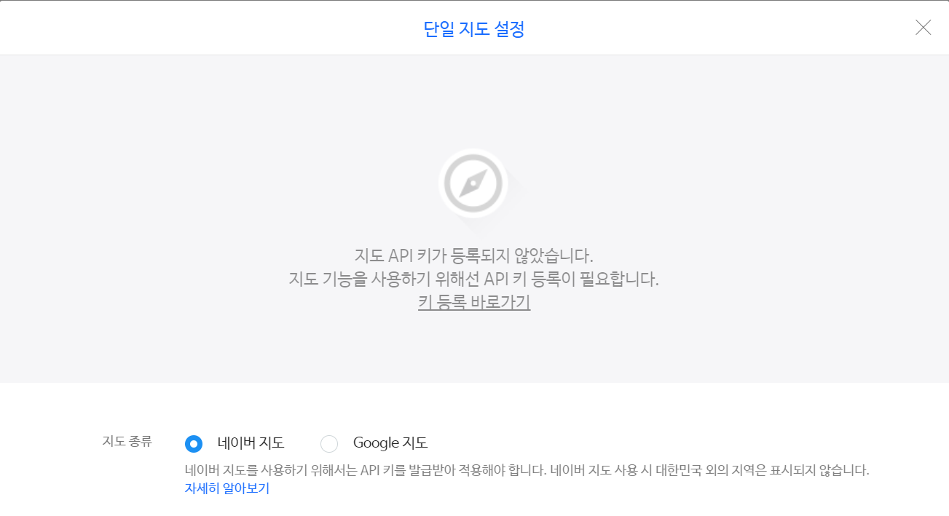
1. 지도 연결 영역으로 접근 합니다.

Slide 5
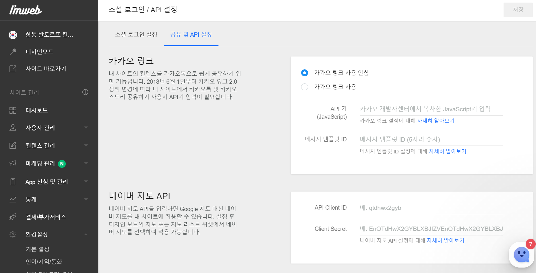
2. Api설정
앞의 ‘키 등록 바로 가기’를 클릭하면 나타나는 화면입니다.
아래 보이는 ‘API Client ID’와 ‘Client Secret’ 두 가지를 입력해야 합니다.
해당 링크를 클릭하시면 더 상세한 방법을 확인하실 수 있습니다.

Slide 6
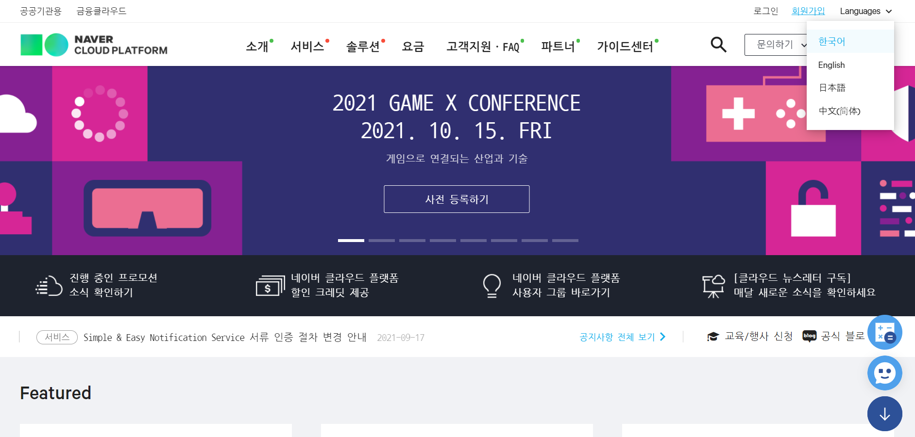
2. 네이버 지도 설정하기 – 네이버 클라우드 플랫폼 가입하기
네이버 클라우드 플랫폼에 접속해 회원가입을 진행해 주세요.
페이지가 영어로 설정되어 있다면 언어를 한국어로 변경해주시면 됩니다.

Slide 7
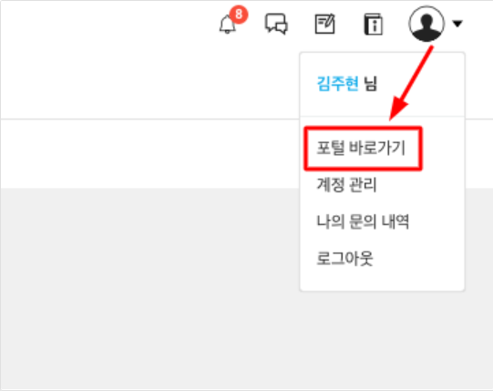
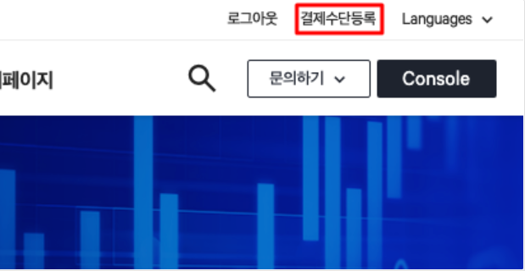
2. 네이버 지도 설정하기 – 결제수단 등록하기
회원가입 완료 후, 로그인 하신 다음 프로필 사진을 클릭해 ‘포털 바로가기’로 들어갑니다.
‘포털 바로가기’를 클릭하고, ‘결제수단등록’을 클릭해 결제 수단 등록을 진행해 주세요. (별도로 빠져나가는 요금은 없으니 걱정하지 마세요☺)

Slide 8
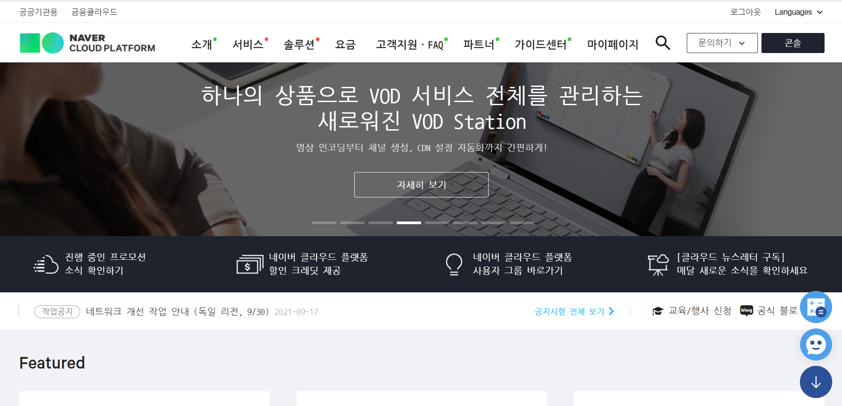
2. 네이버 지도 설정하기 – Application 만들기
로그인과 결제 수단 등록이 완료된 후 메인 페이지에서 ‘콘솔’ 버튼을 클릭해 주세요.

Slide 9
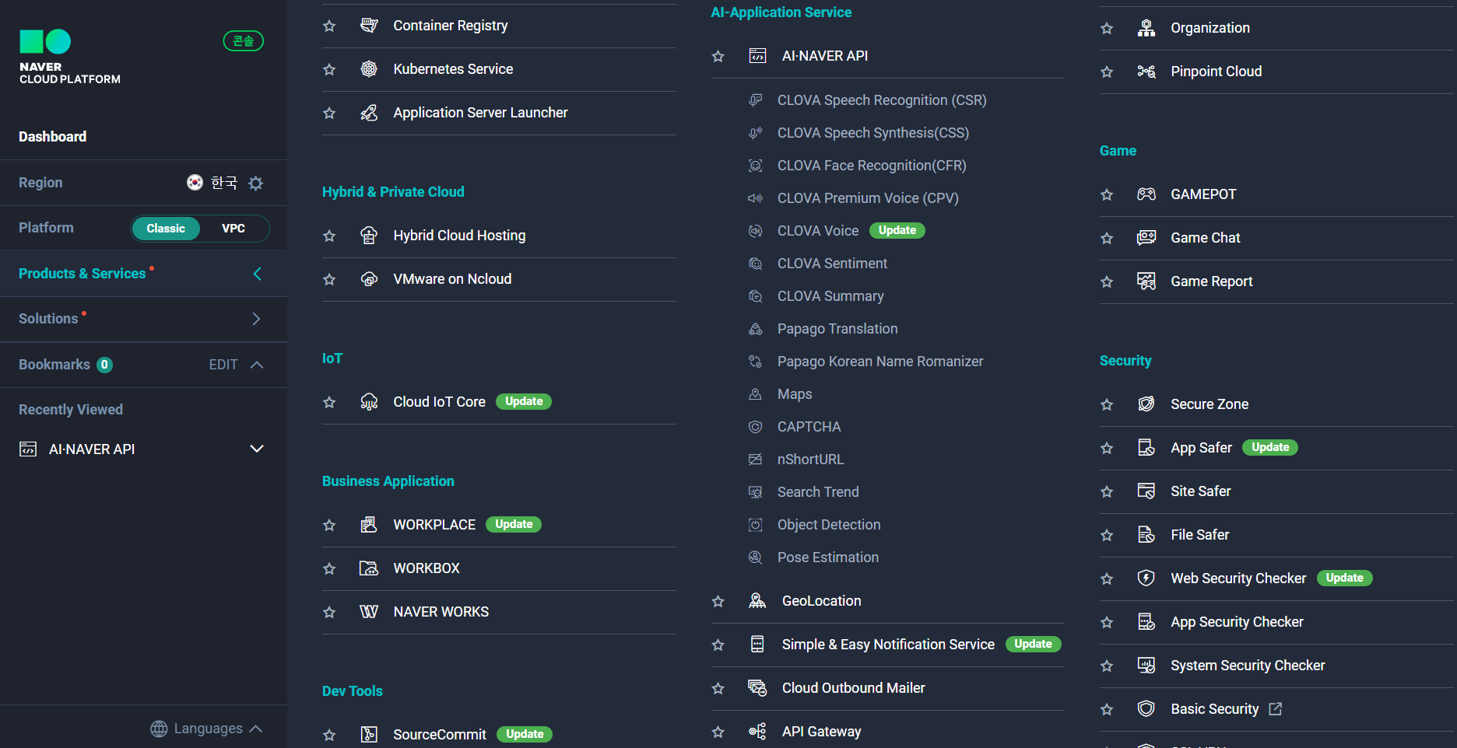
2. 네이버 지도 설정하기 – Application 만들기
Products & Services > AI-Application Service > AI-NAVER API 클릭 (안보일 경우에는 조금만 드래그해서 내려 주세요 ☺)
2.
1.

Slide 10
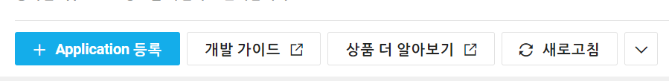
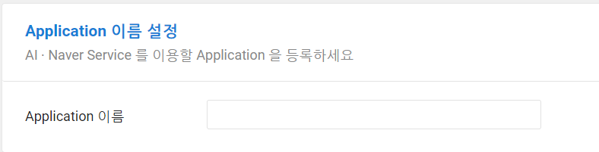
2. 네이버 지도 설정하기 – Application 만들기
Application 이름은 편하신 대로 설정해주시면 됩니다.

Slide 11
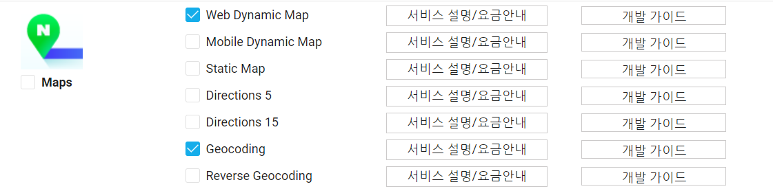
2. 네이버 지도 설정하기 – Application 만들기
‘Service 선택’에서 ‘Web Dynamic Map’과 ‘Geocoding’을 선택해 주세요.

Slide 12
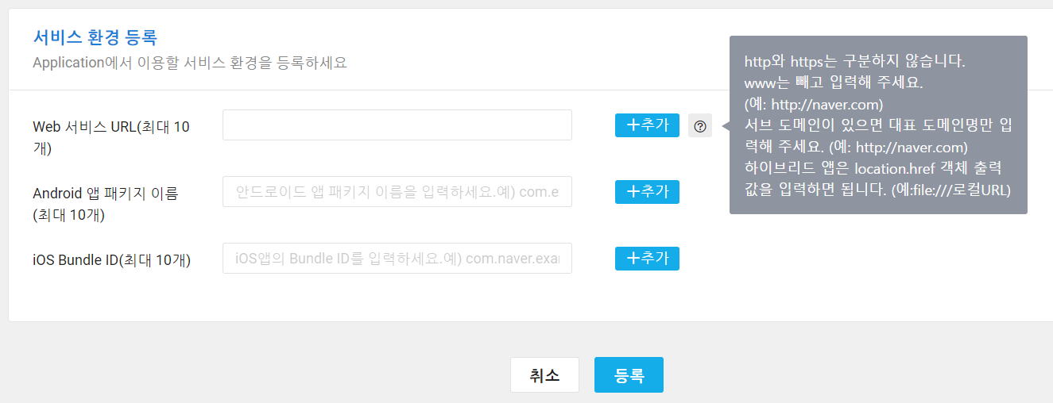
2. 네이버 지도 설정하기 – Application 만들기
생성하신 도메인 주소를 입력한 후 ‘등록’버튼을 클릭해 주세요.

Slide 13
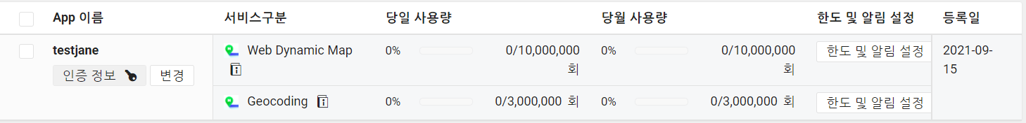
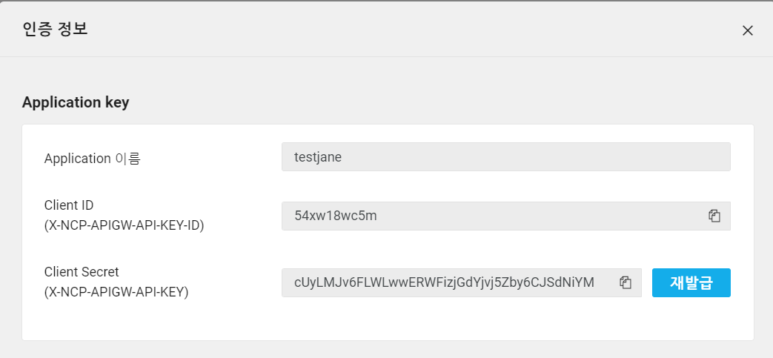
2. 네이버 지도 설정하기 – Application 만들기
Application생성 후, 위와 같은 목록을 확인하시고, ‘인증 정보’ 버튼을 클릭해 ‘Client ID’와 Client Secret을 복사합니다.

Slide 14
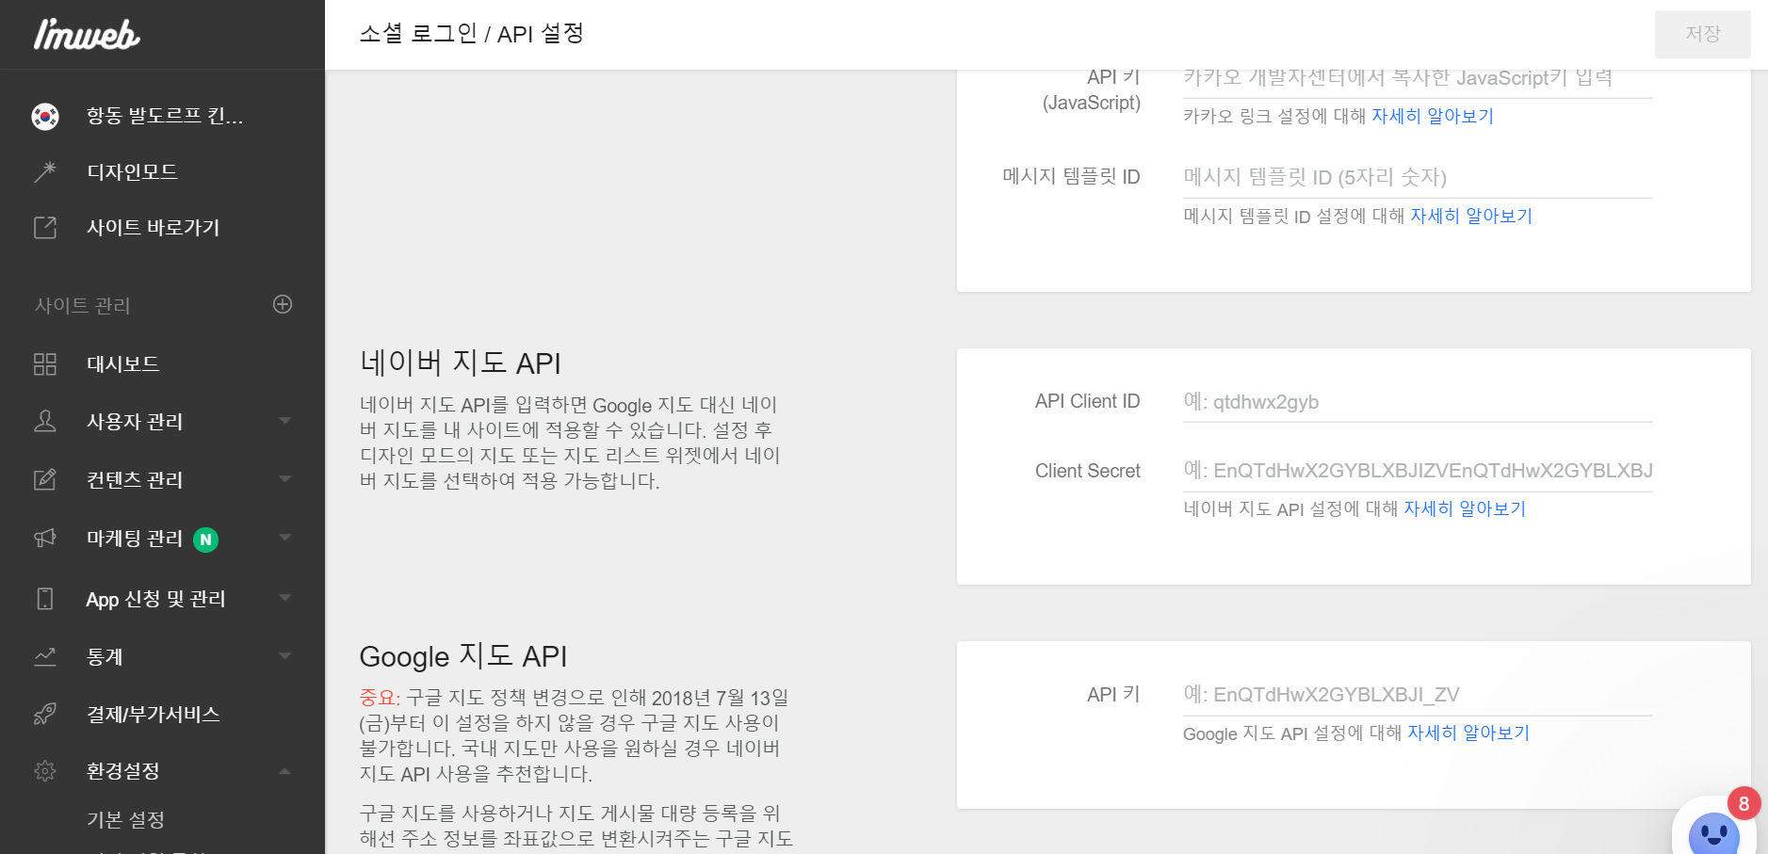
3. 네이버 지도 아임웹과 연결 – 아임웹으로 연결
아임웹으로 돌아와 복사한 코드를 1번에 붙여넣기 해주시고 ‘저장’ 해주세요.
2.
1.

Slide 15
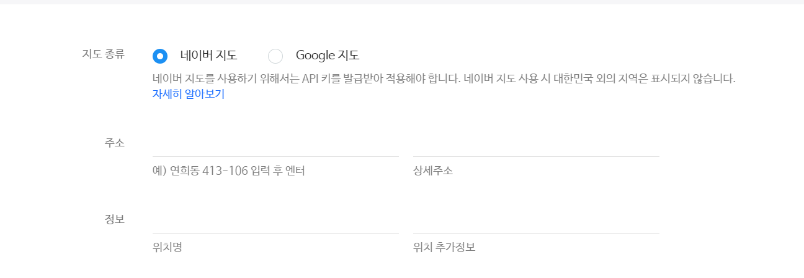
3. 네이버 지도 아임웹과 연결 – 디자인 모드로 지도 연결 완료
디자인 모드로 돌아와 지도 영역을 선택해 작업을 완료해 주시면 됩니다.
해당 부분 작업이 어려울 시, 저희에게 알려주시면 설정을 도와드리겠습니다. ☺

Slide 16
감사합니다.

